Slide 1
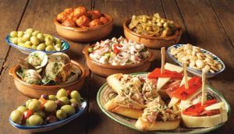
Tapas … tapas? Ta-pas?
‘Kom lekker tapas eten in ons nieuwe restaurant!’
Wat een gek woord eigenlijk! Waar komt dat vandaan?

Slide 2
tapas
Allerlei soorten kleine hapjes
Plakje ham of stukje brood bovenop een glas
→ Geen insecten in je drankje!
Tapar = afdekken / bedekken (werkwoord)
Tapa = deksel (zelfstandig naamwoord)
Tapas = kleine hapjes die je glas ‘bedekken’
= eetbare deksels!
Notes:
Als je in een Spaans restaurant zit en tapas bestelt, krijg je geen hoofdgerecht, maar allerlei soorten kleine hapjes.
Het kan van alles: olijven, stukjes kaas, chorizo, gefrituurde inktvisringen of stukjes broodjes met aioli… Het komt allemaal in kleine porties.
Hoe zit dat?
Lang geleden, toen mensen in Spanje hun drankje bestelden, kregen ze er soms een plakje ham of een stukje brood bij. Dit werd dan boven op hun glas gelegd.
Waarom? Om te voorkomen dat er insecten in hun drankje zouden vliegen.
En daar ligt de oorsprong van het woord: tapa betekent in het Spaans letterlijk ‘deksel’. Tapas zijn dus eetbare dekseltjes!
Hoe is het woord ontstaan?
Tapar = Afdekken / bedekken (werkwoord)
Tapa = Deksel (zelfstandig naamwoord)
Tapas = 1. Deksels 2. Kleine hapjes die je glas 'bedekken’
Het woord is dus letterlijk gegroeid uit een praktische gewoonte. En tegenwoordig is tapas eten een Spaanse traditie die wereldwijd bekend is.

Slide 3
VraAG
Waarom hebben we het woord ‘tapas’ niet vertaald in het Nederlands, denk je?

Slide 4
Antwoord
Veel buitenlandse gerechten behouden hun oorspronkelijke naam.
Waarom zou dat zijn?

Slide 5
VraAG
Zouden we in Nederland ook een soort tapas kunnen hebben?

Slide 6
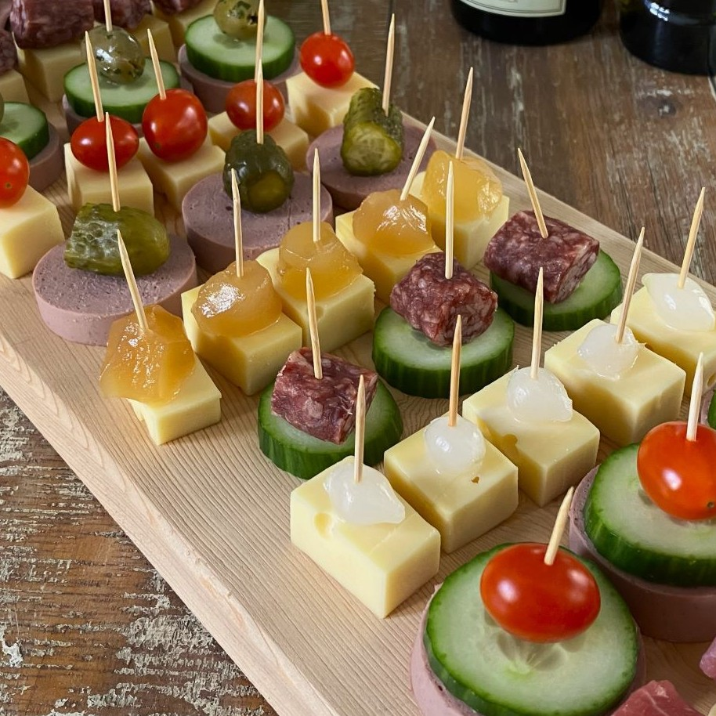
Antwoord
Dat hebben we al!
Soort van…
Notes:
Jazeker!
Denk aan wat er op een doorsnee kringverjaardag wordt geserveerd: blokjes kaas, worst met augurk en bitterballen.
In feite is dat gewoon de Nederlandse versie van tapas…

Slide 7
VraAG
Tapas is eigenlijk al meervoud (van ‘tapa’).
Toch zeggen Nederlanders soms: “Ik neem drie tapasjes.”
Wat vind je daarvan?

Slide 8
Uitzoeken waar woorden vandaan komen noemen we etymologie. Van welk woord zouden jullie de etymologie willen weten?
Onze Taal zoekt het voor
jullie uit!
Klik hier om als klas een woord in te sturen. Je krijgt dan persoonlijk antwoord van een van onze taaladviseurs.

